Slide 1

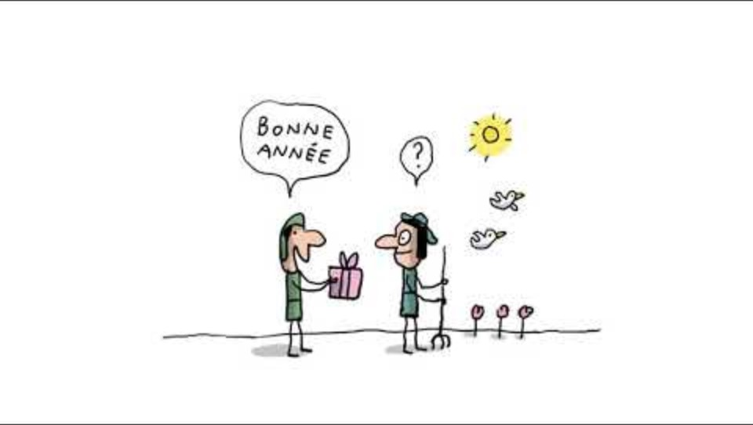
Le premier avril, la tradition veut que ce soit le jour des farces :
les poissons
d’avril.

Slide 2
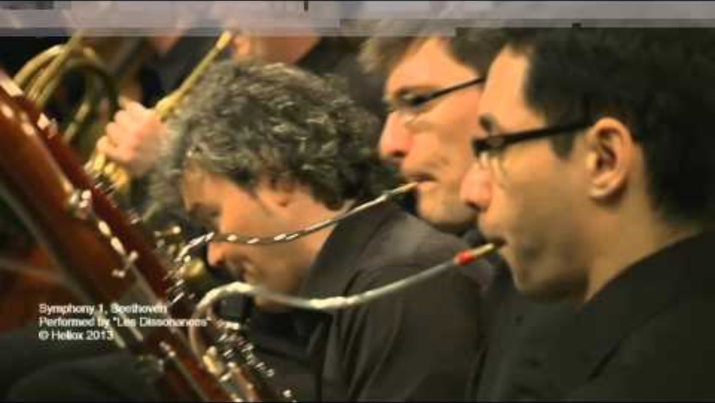
Beethoven
Le deux avril mille-huit-cents, Beethoven crée sa première symphonie.

Slide 3
Le trois avril mille-trois-cent-soixante-neuf, le tir à l’arc sportif fait son apparition.

Slide 4
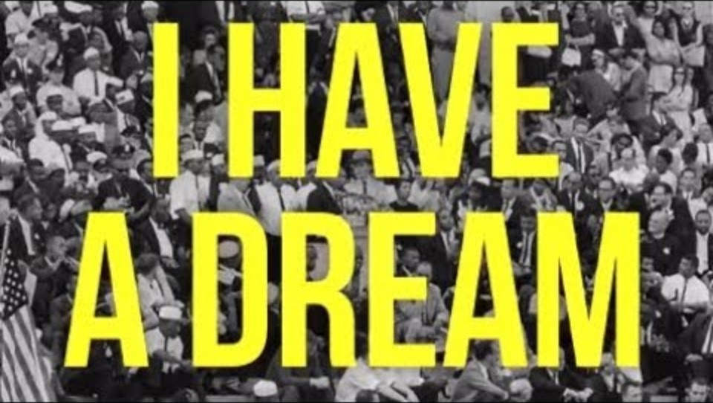
Le quatre avril mille-neuf-cent-soixante-huit, Martin Luther King est assassiné.
Martin
Luther
King

Slide 5

Le cinq avril deux-mille-treize, pour la protéger,
l’état met en place
un Observatoire de
la laïcité.

Slide 6

Le six avril mille-sept-cent-quatre-vingt-treize, le Comité de Salut public est
fondé.

Slide 7
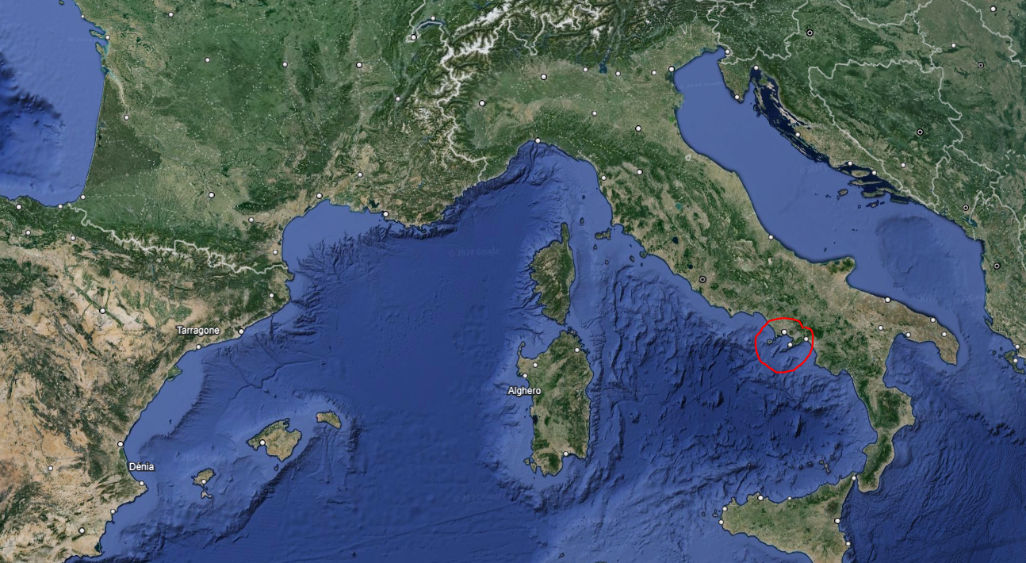
Le sept avril mille-neuf-cent-six, le Vésuve entre en éruption et détruit une commune.

Slide 8
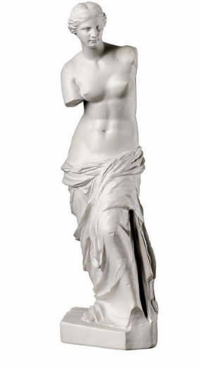
Le huit avril mille-huit-cent-vingt, on découvre, dans la mer Egée, le buste de la Vénus de Milo.

Slide 9
Kourou
Le neuf avril mille-neuf-cent-soixante-huit, pour la première fois, une fusée est lancée depuis la base spatiale de Kourou.

Slide 10

Le dix avril deux-mille-dix-neuf, un trou noir est enfin photographié.

Slide 11
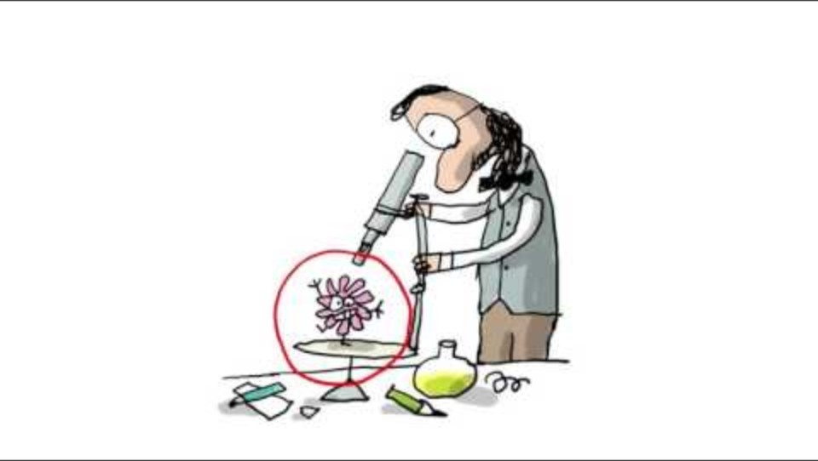
Le onze avril mille-huit-cent-soixante-cinq, Louis Pasteur dépose un brevet
sur une méthode :
la pasteurisation.

Slide 12
Eurodisney
Le douze avril mille-neuf-cent-quatre-vingt-douze, Eurodisney ouvre ses portes.

Slide 13
Apollo
Le treize avril mille-neuf-cent-soixante-dix, l’explosion d’un réservoir met à mal la mission Apollo 13.

Slide 14
Le quatorze avril mille-neuf-cent-trente-et-un, pour la première fois, une image de télévision est transmise en France.

Slide 15
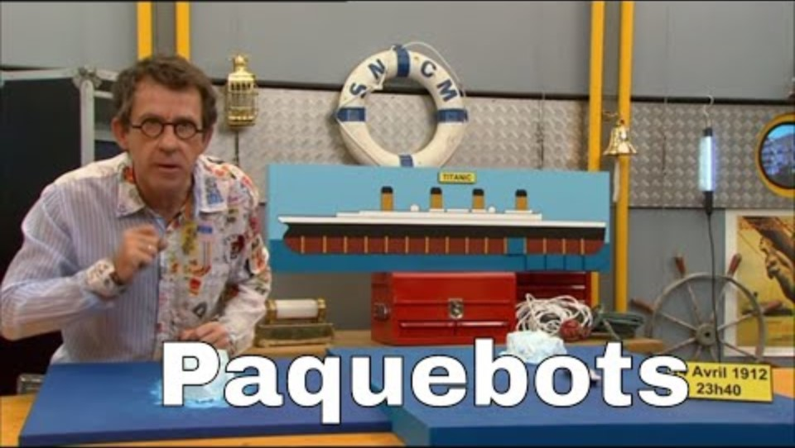
Le quinze avril mille-neuf-cent-douze, après avoir heurté un iceberg, le
Titanic sombre
au fond de
l’océan.

Slide 16
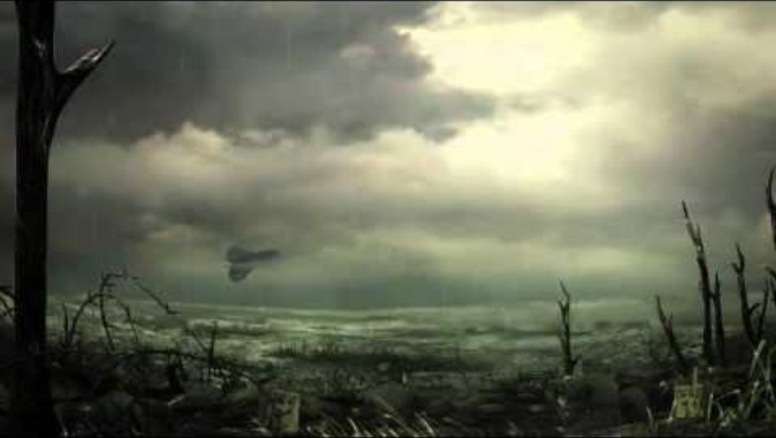
Le seize avril mille-neuf-cent-dix-sept, la bataille du Chemin des Dames commence à six heures du matin.

Slide 17
Saint-Anicet
Voyons si ce dicton est juste : « A la Saint-Anicet, le soleil réapparait ».

Slide 18
Roland Garros
Le dix-huit mille-neuf-cent-quinze, Roland Garros, l’aviateur, est fait prisonnier de guerre.

Slide 19
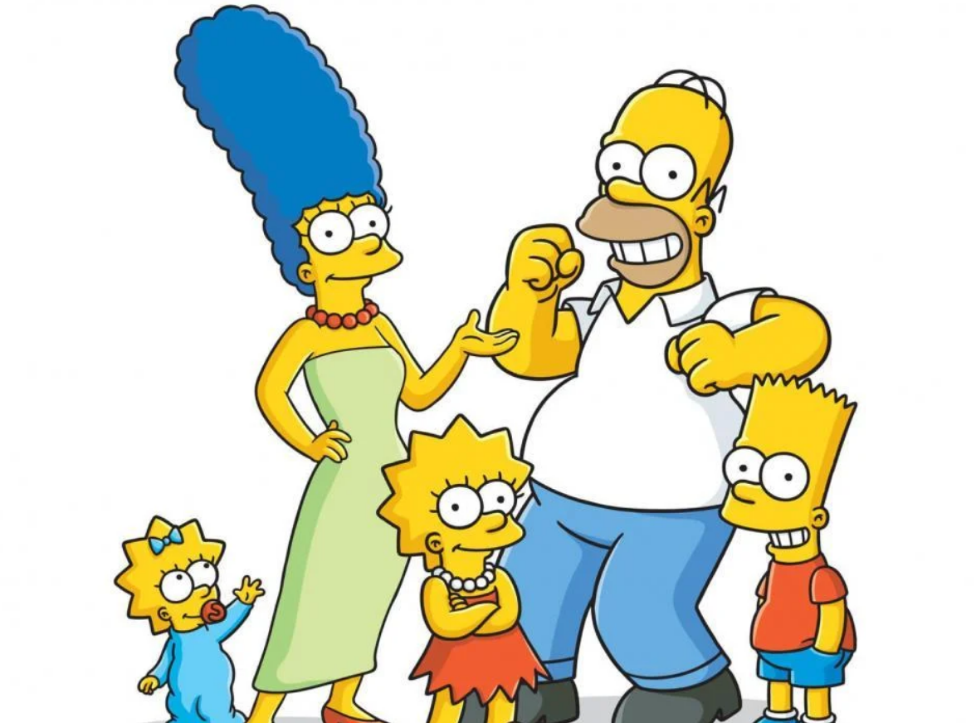
Simpson
Le dix-neuf avril mille-neuf-cent-quatre-vingt-sept, les Simpson apparaissent pour la première fois à la télévision.

Slide 20

Jacques Cartier
Labrador
Le vingt avril mille-cinq-cent-trente-quatre, Jacques Cartier découvre le Canada et le Labrador.

Slide 21

Romulus
En sept-cent-cinquante-trois avant Jésus-Christ, le vingt-et-un avril, selon la légende, Rome est fondée par Romulus.

Slide 22
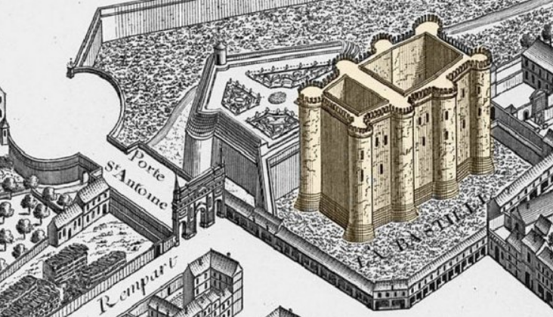
Le vingt-deux avril mille-trois-cent-soixante-dix, la première pierre de la forteresse de la Bastille est posée.

Slide 23
Youtube
Le vingt-trois avril deux-mille-cinq, une vidéo est mise en ligne pour la première fois sur un site appelé … Youtube.

Slide 24
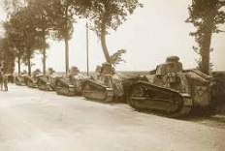
Le vingt-quatre avril mille-neuf-cent-dix-huit, pour la première fois, des chars d’assaut sont utilisés lors des combats.

Slide 25
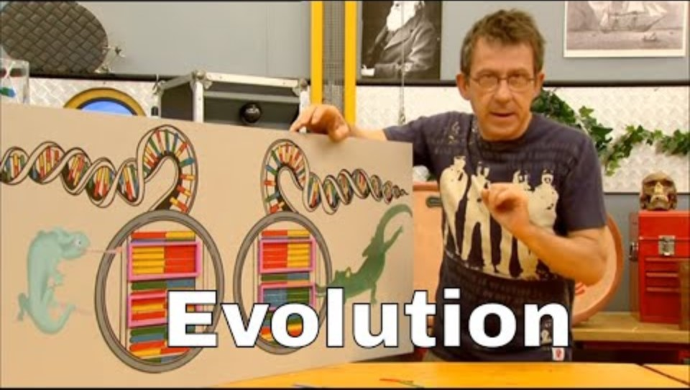
Le vingt-cinq avril mille-neuf-cent-cinquante-trois, la structure de l’ADN est
découverte.

Slide 26
Le vingt-six avril deux-mille-un, la première émission de téléréalité est diffusée à la télévision.

Slide 27
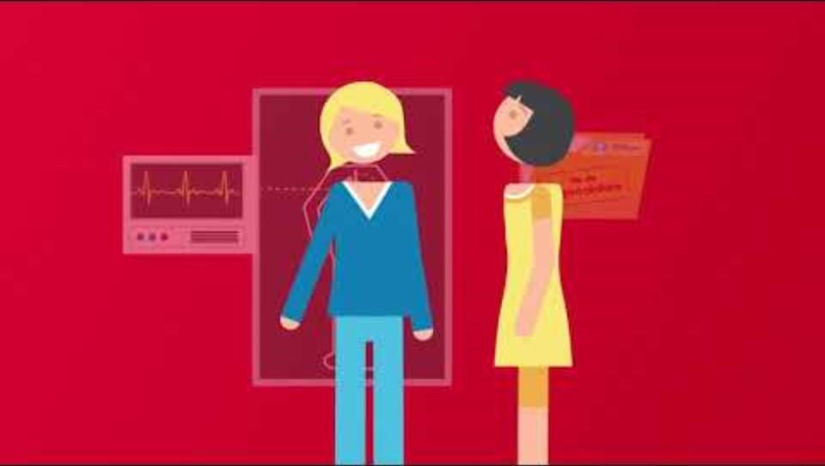
Le vingt-sept avril mille-neuf-cent-soixante-
huit, la première transplantation cardiaque est réalisée par le professeur
Cabrol.

Slide 28

Le vingt-huit avril mille-neuf-cent-quarante-
cinq, le dictateur italien Mussolini est exécuté.

Slide 29
Le vingt-neuf avril mille-huit-cent-quatre-vingt-dix-neuf, la « Jamais Contente », une voiture électrique, franchit les cent kilomètres heure.

Slide 30
Le trente avril mille-quatre-cent-quatre-vingt-douze, la couronne d’Espagne accorde à Christophe Colomb un mandat d’exploration.

